Slide 1
以弗所书4:19-24——（良心既然丧尽，就放纵私欲，贪行种种的污秽。）你们学了基督，却不是这样。如果你们听过他的道，领了他的教，学了他的真理，就要脱去你们从前行为上的旧人。这旧人是因私欲的迷惑，渐渐变坏的。又要将你们的心志改换一新。并且穿上新人，这新人是照着神的形象造的，有真理的仁义和圣洁。
路加福音17:20-21——法利赛人问神的国几时来到。耶稣回答说，神的国来到，不是眼所能见的。人也不得说，看哪，在这里。看哪，在那里。因为神的国就在你们心里。

Slide 2
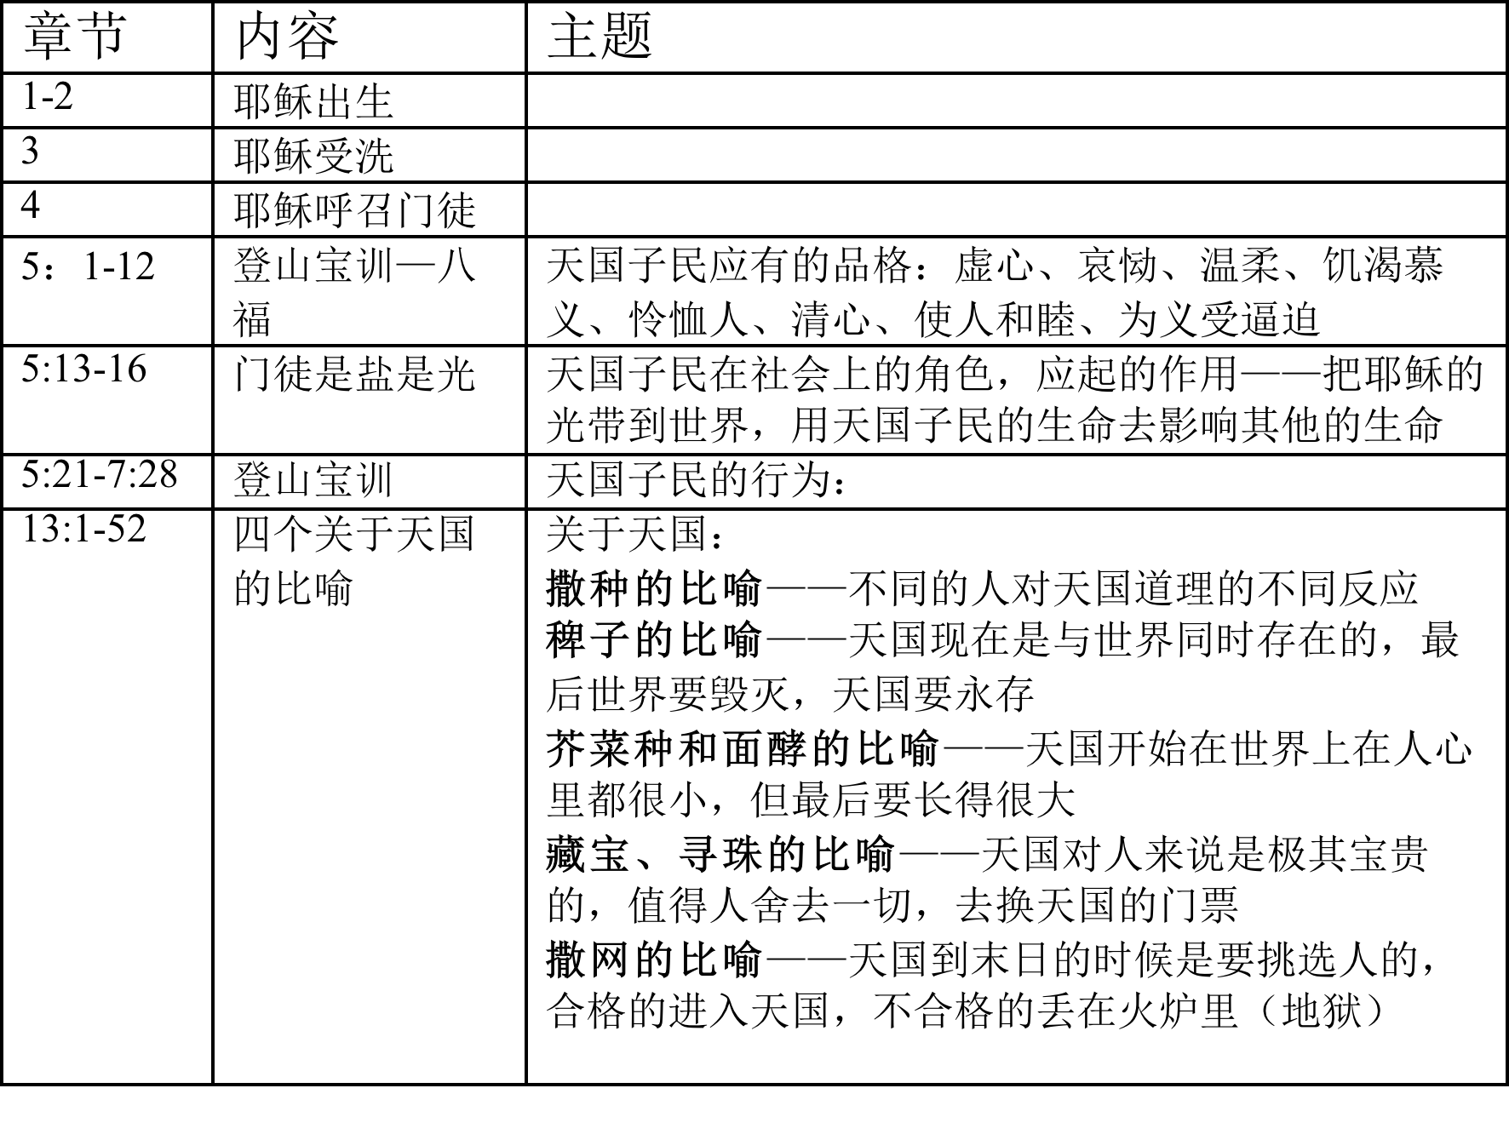
马太福音

Slide 3
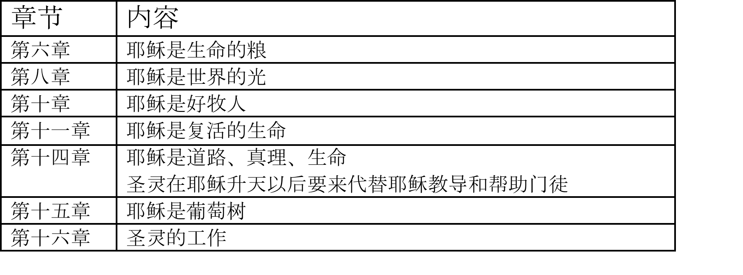
约翰福音

Slide 4
路加福音9:23——耶稣又对众人说，若有人要跟从我，就当舍己，天天背起他的十字架来，跟从我。
罗马书6:3-7——岂不知我们这受洗归入耶稣基督的人，是受洗归入他的死吗？所以我们借着洗礼归入死，和他一同埋葬，原是叫我们一举一动有新生的样式，像基督借着父的荣耀从死里复活一样。我们若在他死的形状上与他联合，也要在他复活的形状上与他联合；因为知道我们的旧人和他同钉十字架，使罪身灭绝，叫我们不再作罪的奴仆；因为已死的人是脱离了罪。

